Slide 1
Rokoko
1715 - 1780

Slide 2
Periodens kendetegn.
Opstod i Frankrig
Rokoko kommer af det franske ord for musling
Viderefører barokkens dekorative tendenser
Et overdrevent let og elegant stil
Motiverne er ofte i naturen og malet i pastelfarver
Livet er et teater og forestilling

Slide 3
Rokokoen stilede mod
Sanselighed
Livsglæde
Farverigdom
Handling
Det private
Det intime

Slide 4
Jean-Antoine Watteau 1684-1721
Inspireret af Peter Poul Rubens
Malede romantiske scener
Unge mennesker
Teater verden
Storslået fester

Slide 5
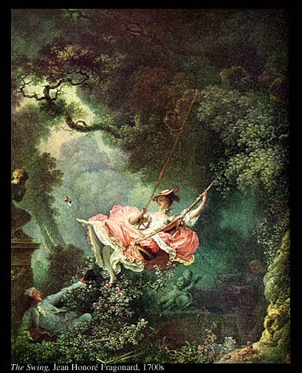
Jean-Honoré Fragonard 1732-1806
Pigen i gyngen
Et heldig uheld / gyngen 1767
Kendetegn for rokoko
Naturen med åbenhimmel
Antikke figurer
Pastel farver
Pikant sceneri

Slide 6
Jean Honoré
Souvenirer. 1732-1806

Slide 7
Rosaelba Carriera
Ung pige holder en abe
1721
Pastel på blå papir
Rokoko kendetegn
Blottede skulder
Pastel farver
blomster
Et eksotisk dyr
Kroppen er drejet væk
og pigen ser på tilskueren

Slide 8
Rosalba Carriera
Selvportræt 1709
Pastel på papir
Rokoko kendetegn
Pastel farver
Blomster og blonder
Denne type maleri blev brugt som reklame.
Man sendte et maleri til eventuelle kunder.
Maleriet skulle vise hvilke teknikker man kunne.
Derefter blev man bestilt til at rejse til kunden og male det han ønskede.

Slide 9
Andrea Pozzo Sant'Ignazio, Rome

Slide 10
Kirkerum
Valfartskirke i Bayern
Rummet over pyntet
Ovaler
pastelfarver

Slide 11
Festsal på Versailles
Spejlsal
Loftmaling
Alt er et skuespil
Alt er forestilling
Spejlene viser gengivelse af virkeligheden.
Guld er ikke altid guld

Slide 12
kilder
Maleriets historie, Könemann
Gombrich: Kunstens historie, Gyldendal
Andersen og Lauersen: Billedkunst, Systime
WWW. Wikipedia
Mini kunstguide, Könemann
Kurser i barok og renæssance
Renæssancen, Harris

